Slide 1
O‘zbek tili
5
sinf
Mavzu:
Ivan Andreyevich Krilovning
“Ninachi va chumoli” masali.
(5-dars)

Slide 2
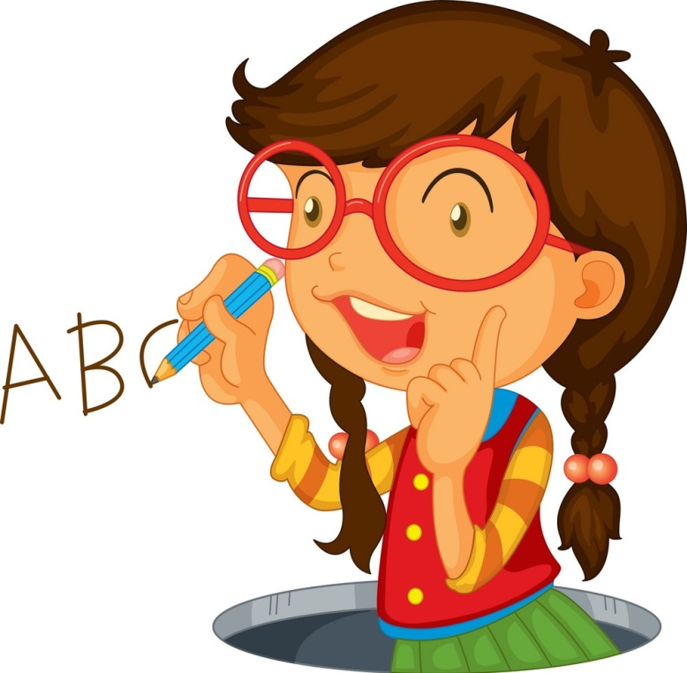
MUSTAQIL BAJARISH UCHUN TOPSHIRIQLAR
1. Abdurahmon Akbarning “Kitobsevar” she’riga tuzilgan savollarga javob yozing.
(163-bet)

Slide 3
Savollar
1. Kitob o‘qishning foydalari haqida nima deysiz?
2. Siz vaqtingizni ko‘proq nimaga sarflaysiz? Televizor ko‘rasizmi? Kompyuter bilan mashg‘ul bo‘lasizmi, yoki kitob o‘qiysizmi?
3. Sizga qanday badiiy adabiyotlar ko‘proq yoqadi?
4. Kitob haqida eng yaxshi ta’rif keltiring.

Slide 4
Kitob o‘qishning foydalari
1. Mutolaa asabni tinchlantiradi.
2. Kitob o‘qish qalbni yumshatadi.
3. U tafakkurni kengaytiradi.
4. Hayotdagi maqsadni anglashga yordam beradi.
5. Qiyinchiliklarni yengib o‘tishga ko‘maklashadi.
6. Kitob o‘qigan inson hayotda faol bo‘ladi.
7. Xotira va fikrlash qobiliyatini yaxshilaydi.

Slide 5
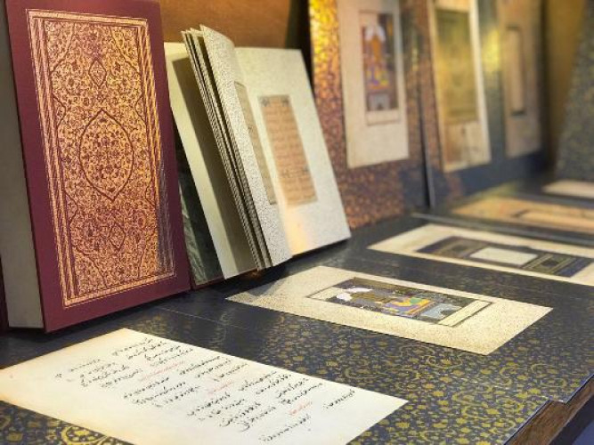
1-topshiriq (164-bet)
O‘qing. Tinglang. So‘zlang.
O‘qish insonni ulug‘laydi.
Buyuk kashfiyotlarga yo‘l
ochadi. Ammo bu imkoniyatdan
to‘g‘ri foydalanmayotganlar bor.
Insonlar azaldan kitobni
muqaddas deb bilganlar. Ko‘p
kitob o‘qishda, uni tushunib
o‘qishda hikmat katta.

Slide 6
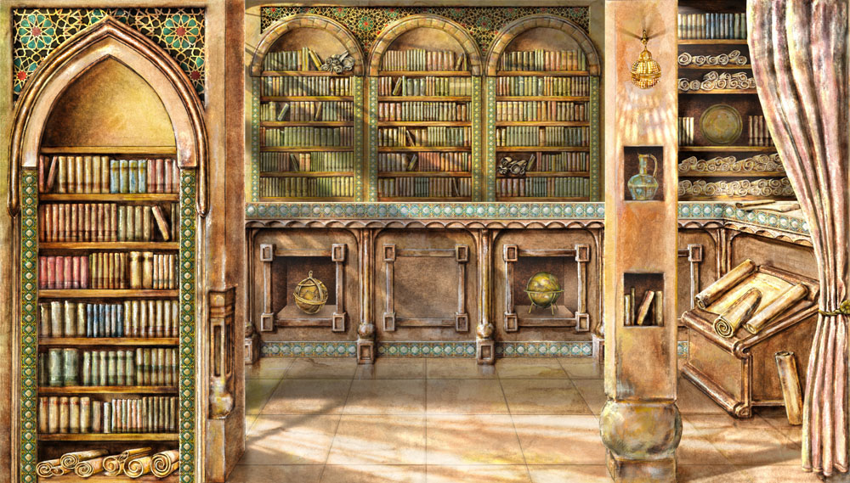
1-topshiriq (164-bet)
O‘qing. Tinglang. So‘zlang.
Kitob o‘qishning foydasi
haqida ibn Sinoning hayotidan
olingan lavha diqqatga sazovor: Buxoro amiri Nuh ibn
Mansurning saroyida juda boy
kutubxona bo‘lgan. Unga
kirishga hamma ham ruxsat
etilmagan.

Slide 7
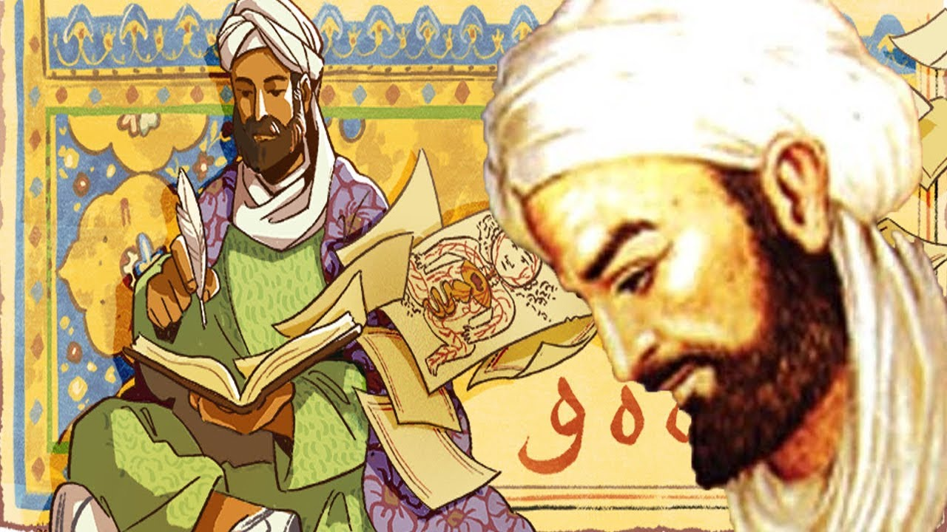
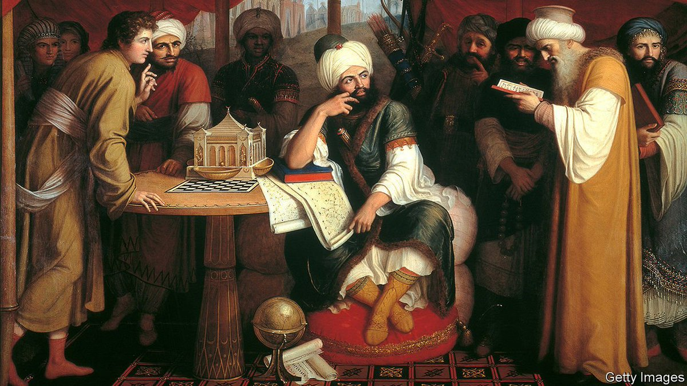
1-topshiriq (164-bet)
Kunlarning birida amir kasal
bo‘lib qoladi. Uni saroy tabiblari
davolay olmaydi. Ibn Sino
amirni davolaydi. Buning evaziga
amir Abu Ali ibn Sinoga
kutubxonasidan foydalanishga
ruxsat beradi. U kutubxonadagi
turli tillardagi va har xil sohadagi
kitoblarni o‘qiydi.

Slide 8
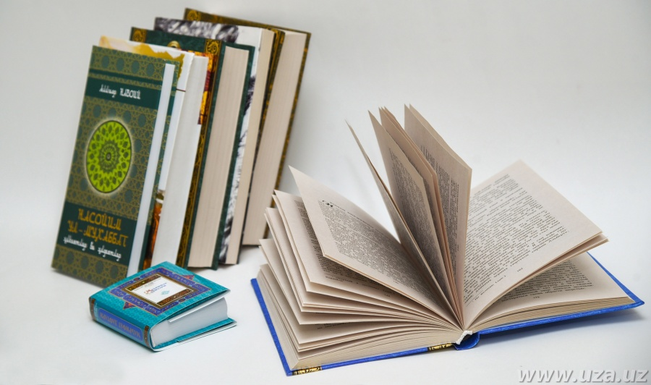
1-topshiriq (164-bet)
O‘qing. Tinglang. So‘zlang.
Kitobdan qudratliroq bilim va
hayot maktabi yo‘q. Ha, kitob o‘qib
o‘rganmagan, bu bebaho xazinadan
foydalanmagan kishini topish qiyin.
Shuning uchun kitobni asrab-
avaylaylik, uning ziyosidan
boshqalarni ham bahramand etaylik.

Slide 9
“XOTIRA MASHQI”
bahramand – наслаждаться
kashfiyotlar – открытия
foydalanmoq – использовать
foydasi – польза
davolamoq – лечить
azaldan – с самого начала
qudratli – могущественный
asrab-avaylamoq – беречь

Slide 10
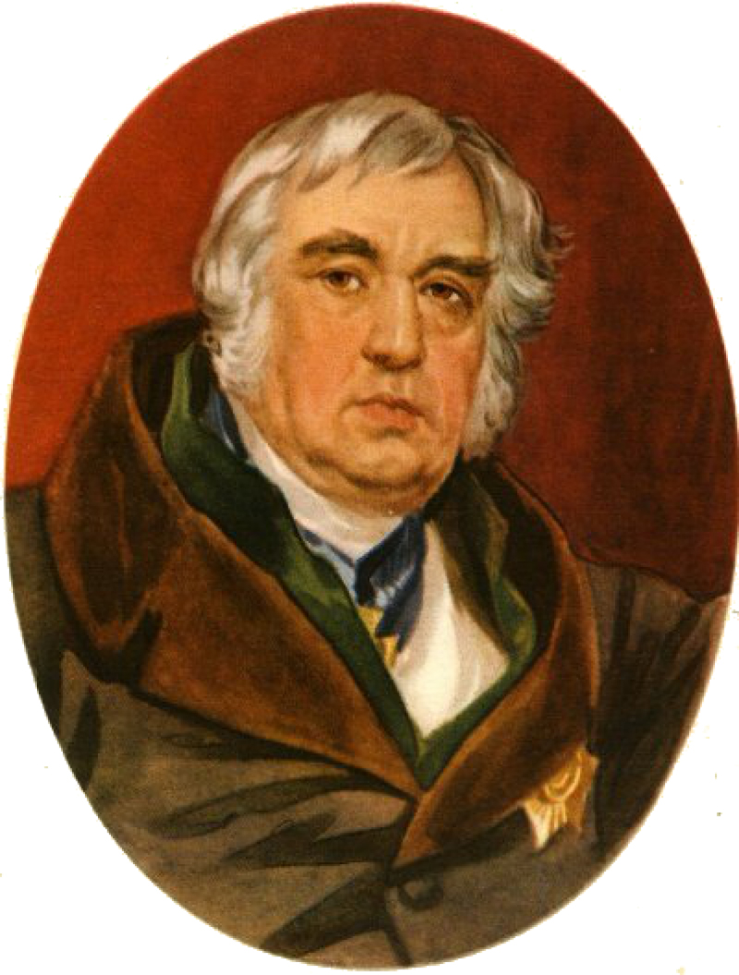
Bilasizmi?
Ivan Andreyevich
Krilov – mashhur rus
masalchisi. U 256 ta
masal yozgan.

Slide 11
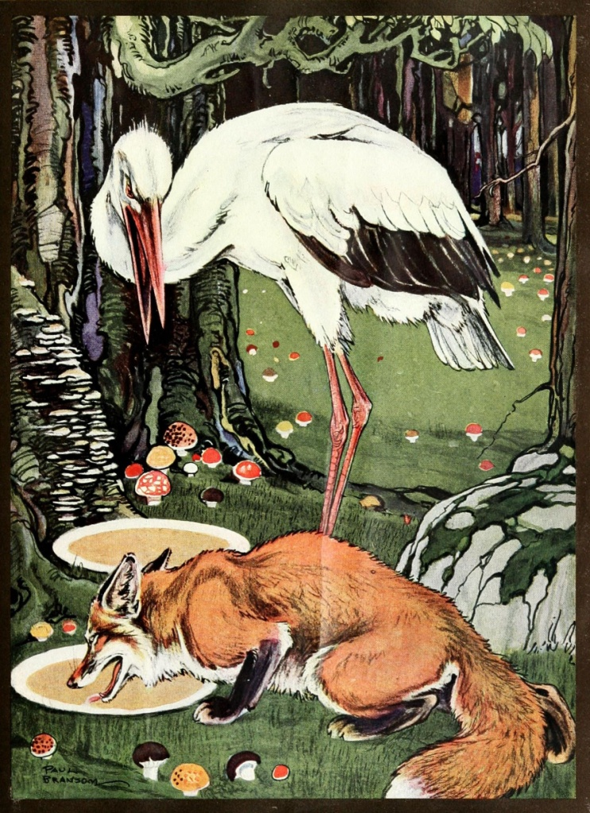
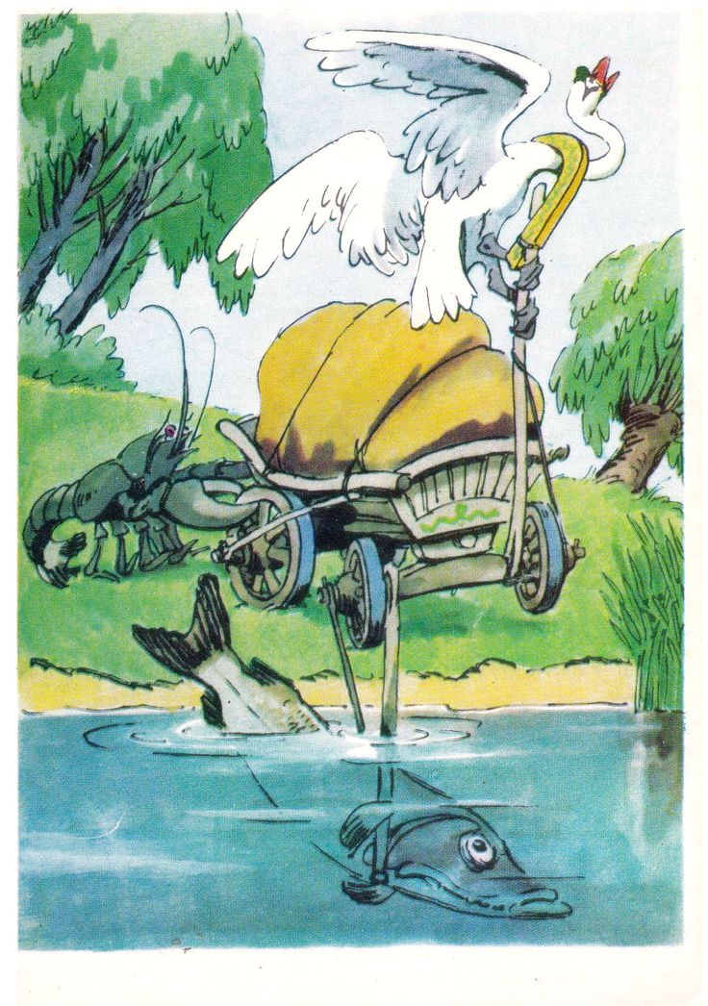
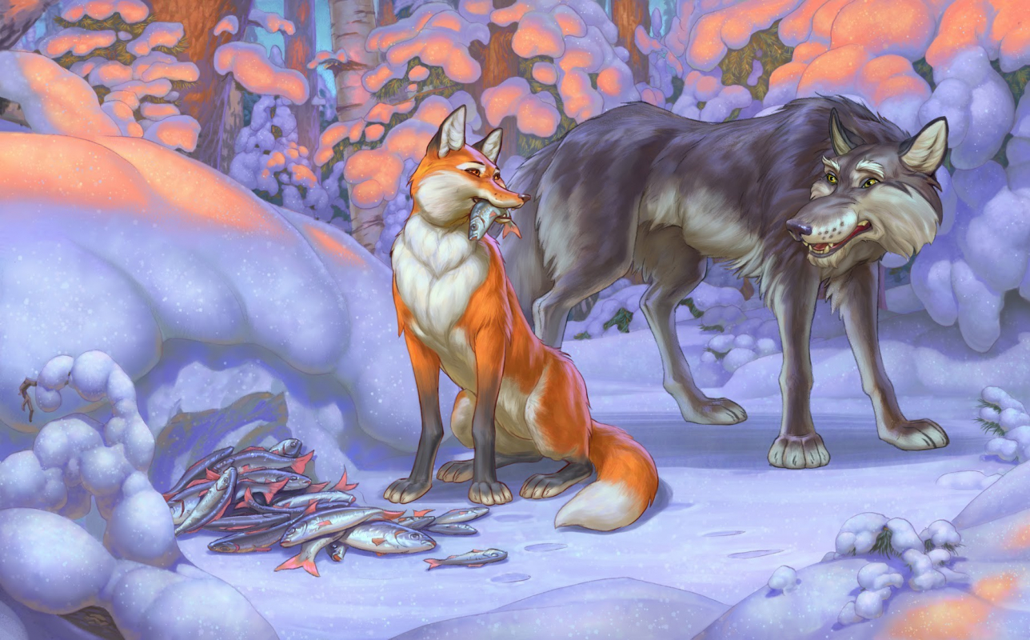
Bilasizmi?
“Oqqush, cho‘rtanbaliq va qisqichbaqa”
“Tulki bilan turna”
“Tulki bilan bo‘ri”

Slide 12
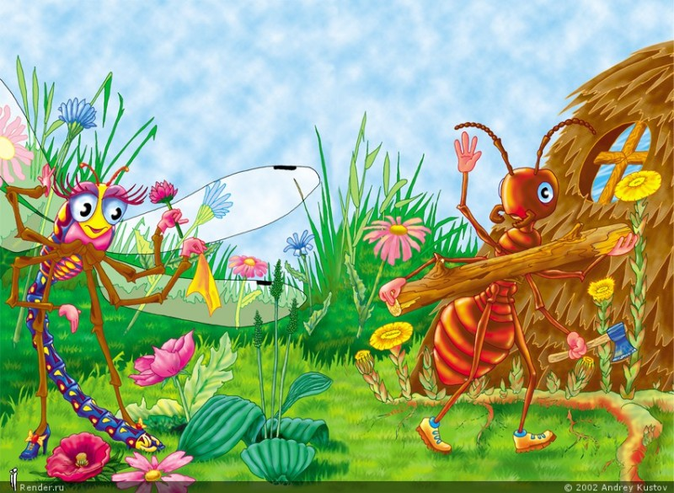
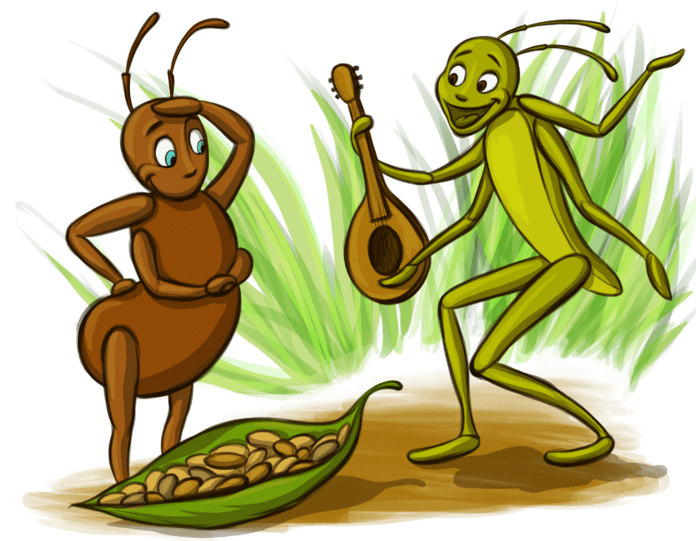
“Ninachi va chumoli” (165-bet)
2-topshiriq. O‘qing. Tinglang. Savol va topshiriqlarni bajaring.
Ninachi sho‘x kuylab chaldi soz,
Sayillarda o‘tdi go‘zal yoz.
Tomoshadan bo‘shay demadi,
Qish g‘amini sira yemadi.

Slide 13
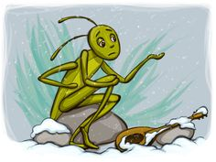
“Ninachi va chumoli” (165-bet)
2-topshiriq. O‘qing. Tinglang. Savol va topshiriqlarni bajaring.
Shunday bosib keldi qora qish,
Ulgurmadi, qoldi ko‘p yumush.
Dalalar bo‘sh endi, yo‘llar jim,
Izg‘irinda yo‘qlamas hech kim.
Har barg soyasida sayil yo‘q,
Uy izlashga darmon, mayl yo‘q,

Slide 14
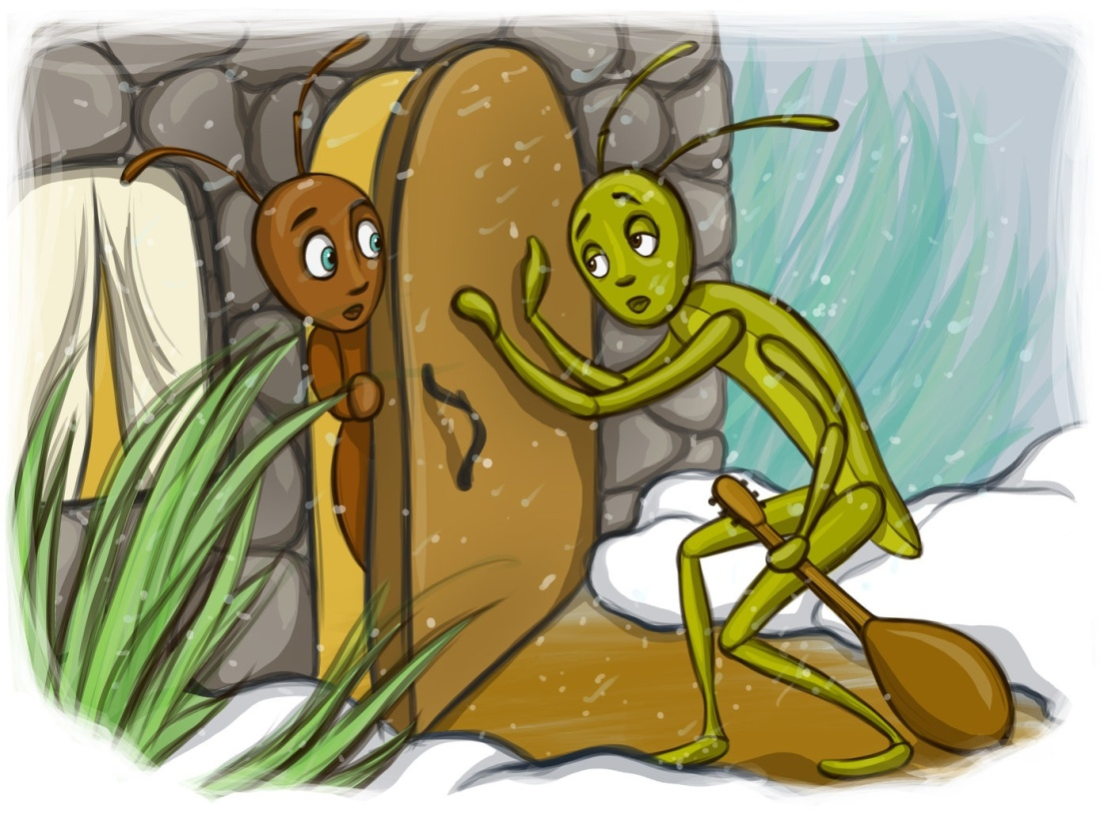
“Ninachi va chumoli” (165-bet)
2-topshiriq. O‘qing. Tinglang. Savol va topshiriqlarni bajaring.
Kunlar sovuq, boshlandi ochlik,
Ninachini bosdi muhtojlik.
Och qoringa qo‘shiq na hojat,
Ninachi ham sezdi halokat.
Vahm tushdi shirin joniga,
Chumolining keldi yoniga.

Slide 15
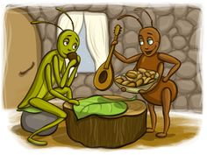
“Ninachi va chumoli” (165-bet)
2-topshiriq. O‘qing. Tinglang. Savol va topshiriqlarni bajaring.
“Yomon kunga qo‘yma, o‘rtoqjon,
Toki yig‘ib olayin darmon,
Yoz kelguncha meni och qo‘yma,
Ayozlarda yalang‘och qo‘yma”.
“Hayron bo‘ldim! Nega ruhing bo‘sh.
Ishlabmiding yoz chog‘ida xo‘sh?” –
Deb so‘radi undan Chumoli.

Slide 16
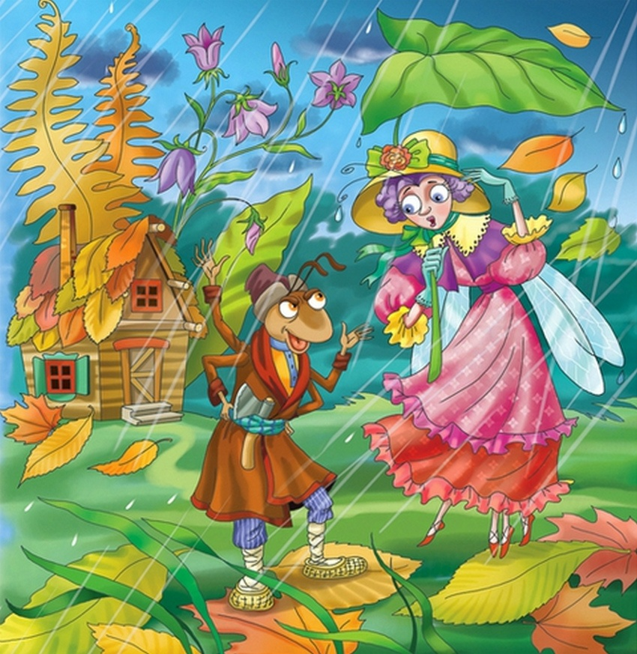
“Ninachi va chumoli” (165-bet)
“Vaqt bormidi, - der, - ish qilgali,
Maysazorda men chalib surnay,
Taralla-yu yalla har nafas,
Xayolimda qish kelgan emas”.
“Hali shunday degin?”
“Ha, shunday,
Qo‘shiq aytib o‘tdim yoz bo‘yi”.
“Qo‘shiq aytib? Ajab bo‘libdi,
Endi o‘yin tushmoq qolibdi”.
(Mirtemir tarjimasi)

Slide 17
“XOTIRA MASHQI”
kuylamoq – петь
izg‘irin – холод
ochlik – голод
muhtojlik – нужда
halokat – крах
yig‘moq – собирать

Slide 18
Savol va topshiriqlar
1. Chumoli to‘g‘ri ish qildimi, siz
nima deb o‘ylaysiz?
2. Ninachi-chi?
3. I.A.Krilovning yana qanday masallarini bilasiz?

Slide 19
Mustaqil ish (166-bet)
Qaysi asar qaysi muallifga tegishli? Javobingizni daftaringizga yozing.
Xudoyberdi To‘xtaboyev
Rauf Tolib
Aleksandr Pushkin
Sergey Mixalkov
Ivan Andreyevich Krilov
“Ruslan va Lyudmila”
“Stepa amaki militsioner”
“Ninachi va chumoli”
“Fanlar bahsi”
“Sehrli qalpoqcha”

Slide 20
MUSTAQIL BAJARISH UCHUN TOPSHIRIQLAR
1. Mustaqil ish.
Ivan Andreyevich Krilovning qanday masallarini bilasiz?

